Slide 1

Fyzikální vyšetření hrudníku
Kompletní průvodce krok za krokem pro systematické klinické vyšetření
Klinické vyšetření hrudníku je základním kamenem
diagnostiky respiračních a kardiálních onemocnění.

Slide 2
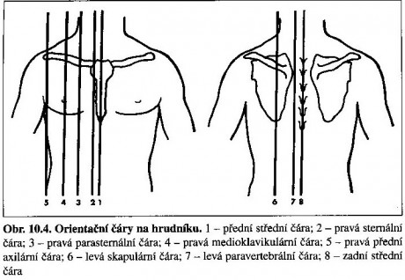






Základní orientace na hrudníku
Orientační body
Orientační čáry
Anatomické struktury jako jugulum, processus xiphoideus, clavicula a žeberní oblouky
Mediální, parasternální, medioklavikulární, axilární a lopatková čára
Přesná lokalizace
Umožňují přesně popsat lokalizaci patologických nálezů a jejich dokumentaci

Slide 3
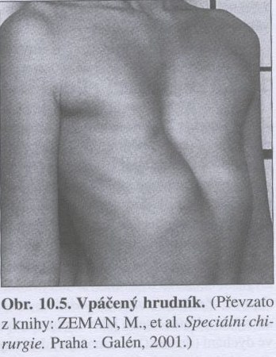
Hrudník jako celek: Tvar a symetrie
Hodnocení pohledem
Sledujeme symetrii pravé a levé poloviny hrudníku. Normální nález: obě poloviny stejně tvarované, synchronní dýchací pohyby.
Typy konstituční
Astenický: štíhlý habitus, žebra šikmo postavená
Normostenický: atletická stavba těla
Piknický: hluboký předozadní rozměr, typický pro emfyzém
Patologické deformity
Vrozené vývojové vady skeletu
Skolióza a kyfóza páteře
Vpáčený hrudník
Ptačí hrudník

Slide 4
Vyšetření prsů
Nezbytná součást vyšetření u žen nad 35 let – může odhalit asymptomatický karcinom
01
02
03
Vyšetření pohledem
Patologické znaky
Vyšetření pohmatem
Sledujeme tvar a symetrii obou prsů, stav kůže, vzhled bradavek a jejich polohu
Pomerančová kůže, zarudnutí, vtažená kůže, vpáčené nebo retraované bradavky
Vleže i ve stoje třemi prsty systematicky prohmatáváme všechny kvadranty
04
05
Popis nálezu
Mízní uzliny
Lokalizace v kvadrantu, velikost, ohraničení, konzistence, pohyblivost, bolestivost
Vyšetření uzlin v axile a na hrudníku – zvětšení může indikovat metastázy

Slide 5
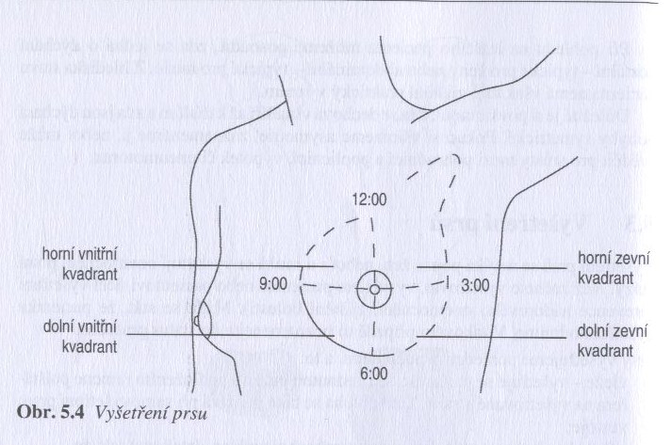
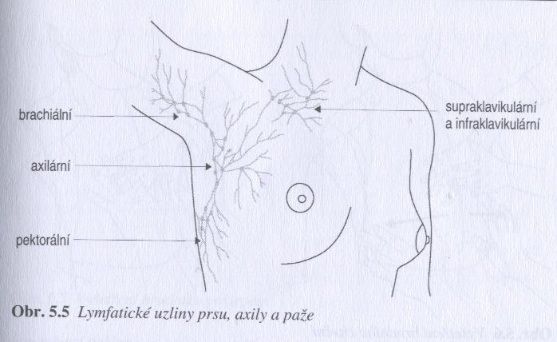

Slide 6
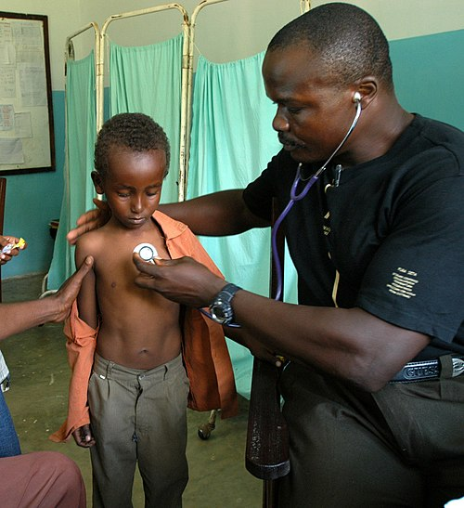

Vyšetření plic: Metoda 4P
Pohled • Pohmat • Poklep • Poslech
1
2
Pohled – inspekce
Pohmat – palpace
Sledujeme frekvenci dýchání (12-20/min), hloubku, pravidelnost a symetrii dýchacích pohybů
Vyšetřujeme hrudní chvění (fremitus pectoralis) – jemné chvění při hláskování
Patologie: tachypnoe, bradypnoe, dušnost, ortopnoická poloha, paradoxní dýchání
3
4
Poklep – perkuse
Poslech – auskultace
Klepeme nepřímo bříškem prostředníčku na
prostřední článek druhé ruky
Srovnáváme nálezy nad pravou a levou plící,
předním a zadním hrudníkem
Dýchání: sklípkové (norma),
trubicové (pneumonie)

Slide 7
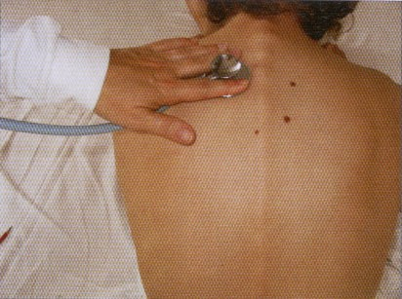
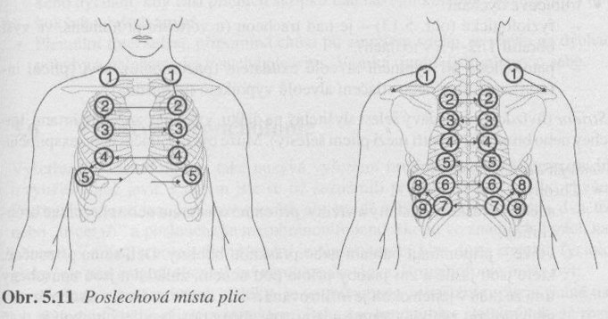

Slide 8
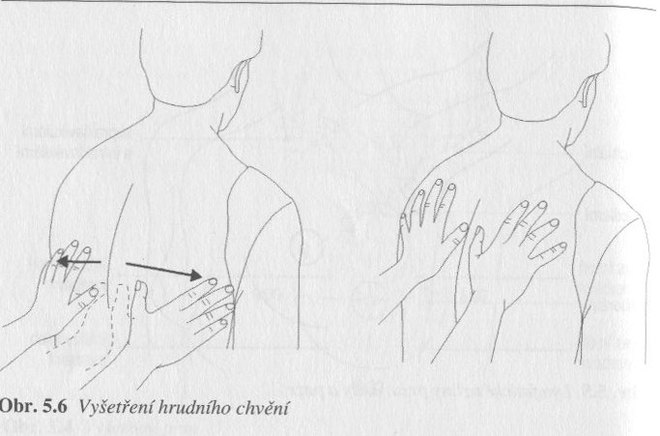
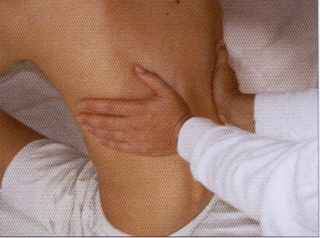

Slide 9
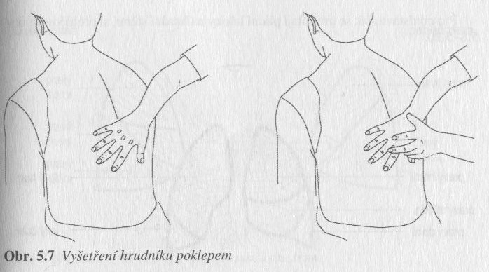

Poklep plic: Diferenciace zvuků
Plný jasný
Normální nález nad zdravou, dobře provzdušněnou
plicní tkání
Hypersonorní - hlasitý, dlouhý
Nad nadměrně vzdušnou plící – emfyzém, pneumothorax
Bubínkový
Nad dutinami s hladinou tekutiny nebo velkými kavernami
Temný
Nad pleurálním výpotkem, pneumonií nebo atelektázou
Klinický tip: Vždy srovnávejte symetrická místa na pravé a levé straně. Asymetrický nález je vždy patologický.

Slide 10
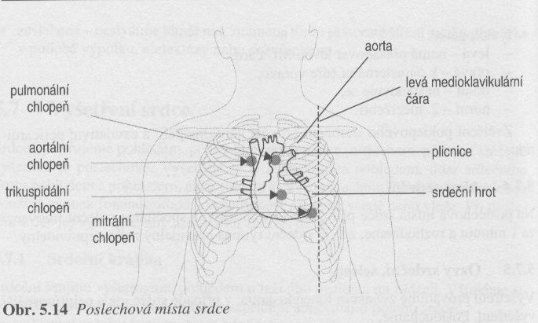
Vyšetření srdce: Systematický přístup 4P
Pohled a pohmat
U mladých astenických osob je viditelný úder srdečního hrotu ve 4. nebo 5. mezižebří medioklavikulárně vlevo.
Palpací potvrzujeme lokalizaci – posun může indikovat kardiomegalii nebo deformitu hrudníku.
Čtyři základní poslechová místa
Aortální: 2. mezižebří parasternálně vpravo
Pulmonální: 2. mezižebří parasternálně vlevo
Trikuspidální: nad dolním koncem sterna
Mitrální: oblast srdečního hrotu (apex cordis)
Posloucháme však celé prekordium, šelesty se mohou propagovat různými směry.

Slide 12
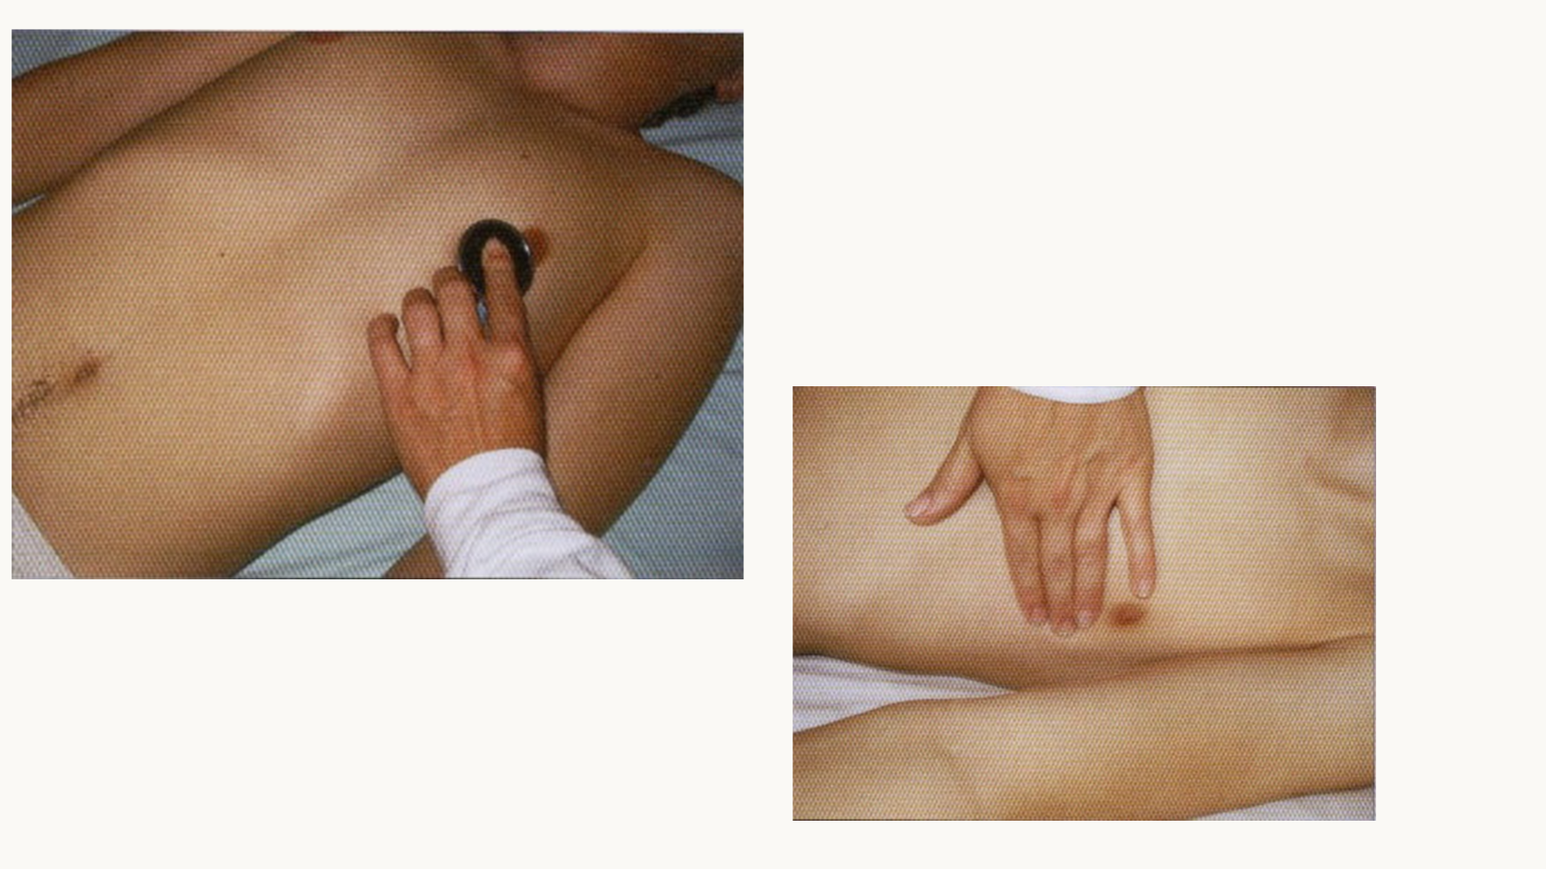

Slide 13


Srdeční ozvy a šelesty
První ozva
Druhá ozva
Uzávěr mitrální a trikuspidální chlopně na konci diastoly komor – předchází systole
Uzávěr aortální a pulmonální chlopně na začátku diastoly komor – po systole
Patologické nálezy při poslechu
Změny ozev
Srdeční šelesty
Tiché, temné ozvy (obezita, výpotek)
Dlouhé zvuky ("šššš") při zúžení (stenóze) nebo nedomykavosti (insuficienci) chlopní
Zvučnější ozvy (anémie, thyreotoxikóza)
Hodnotíme: propagaci, intenzitu , charakter, frekvenci
CVAL – alarmující! Levostranné srdeční selhání

Slide 14





Závěr: Klíč k úspěšnému vyšetření
Včasná detekce
Systematický přístup
Odhalení patologických změn v časném stadiu
zachraňuje životy pacientů
Metoda 4P u plic i srdce zajišťuje,
že žádná patologie neunikne pozornosti
Pozornost k detailům
Kombinace metod
Každá změna oproti normálnímu nálezu
musí být dokumentována a vyhodnocena
Klinické vyšetření doplněné zobrazovacími
metodami (RTG, CT, echokardiografie)
"Precizní provedení a správná interpretace nálezů jsou klíčové pro další diagnostiku a léčbu

